Slide 1
La méthode scientifique

Slide 2

Méthode scientifique
Ensemble d’outils permettant de comprendre et expliquer de manière fiable le monde qui nous entoure.
Elle est jugée par les résultats qu’elle produit.
Notes:
D’autres manières de fabriquer des croyances sur le monde, par exemple l’intuition, le hasard.
Comme si le monde était un jeu dont on ne nous a pas donné les règles et qu’on cherche à trouver les règles (induction)

Slide 3






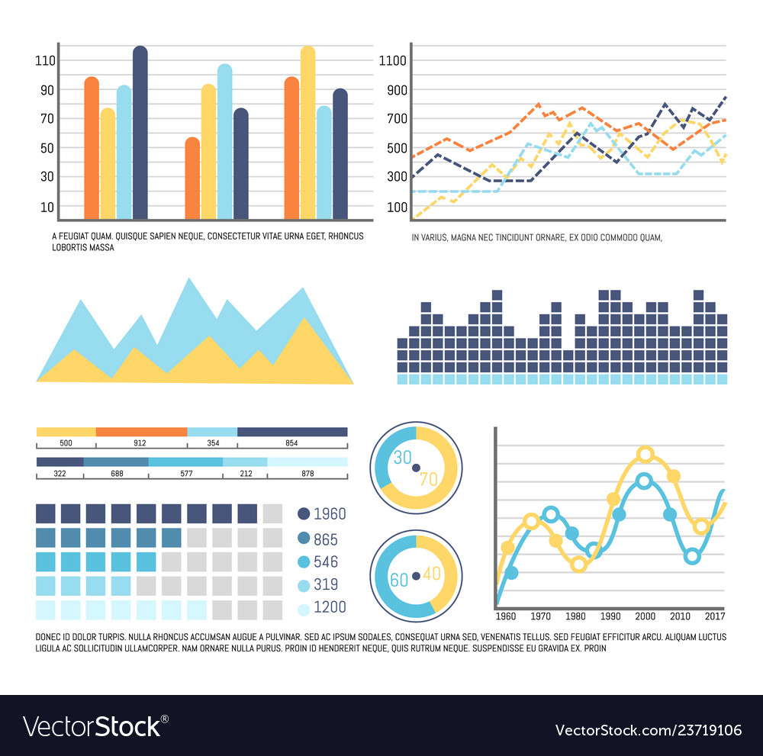

1 méthode expérimentale
Question
Hypothèse
Expérience
Conclusion
Etat de la science
Design d’une expérience
Analyse des résultats
Communication
Notes:
"que sait-on aujourd'hui sur ce sujet?", bibliographie scientifique
Importance de connaître le cadre scientifique de la future recherche.
Echelle de la preuve: plus on affirme un énoncé extraordinaire, plus il faudra une preuve extraordinaire.

Slide 4
Hypothèse
Dans votre travail, l’hypothèse doit porter sur le lien entre deux grandeurs quantitatives mesurables:
« plus … plus … » ou « plus … moins … »
Plus on passe de temps devant des écrans, moins on réussit à l’école.
Claire
Précise
Testable
Faisable
« Ethique »
Emotionnel-lement neutre
Plus on passe de temps sur son smartphone, moins on a de bonnes notes.
Notes:
Si vous VOULEZ que ce résultat soit vrai, vous risquez de biaiser votre recherche malgré vous (confilts d’intérêts)
Claire, précise (définitions-> exemple de l’hopital), univoque mais concise!
Testable (grandeurs mesurables)
Faisable (une semaine, à Genève, etc.)
Ethique et sans risque!
Emotionnellement neutre
Mais, pertinente et intéressante ☺

Slide 5
Question!
Plus on fait de sport, moins on est déprimé.
Parmi les caractéristiques suivantes, lesquelles s’appliquent ?
L’hypothèse est :
A: claire
B: précise
C: testable (2 grandeurs mesurables)
D: faisable
E: éthique
F: émotionnellement neutre

Slide 6
Question!
Comment pourriez-vous améliorer la formulation des hypothèses suivantes?
Le lac est plus froid en profondeur.
Les grands avions en papier volent mieux.
L’ambre rend fort.
La température du lac des rives de Genève est corrélée avec la profondeur.
Plus les avions en papier sont longs, plus ils volent loin.
Il y a une corrélation entre le poids qu’on peut soulever et la quantité d’ambre en contact avec sa peau.

Slide 7
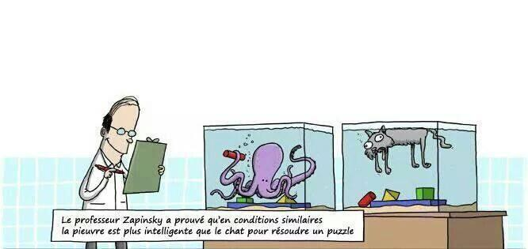

Slide 8
1 méthode expérimentale
Question
Hypothèse
Expérience
Conclusion
Etat de la science
Design d’une expérience
Analyse des résultats
Communication
Notes:
"que sait-on aujourd'hui sur ce sujet?", bibliographie scientifique
Importance de connaître le cadre scientifique de la future recherche.
Echelle de la preuve: plus on affirme un énoncé extraordinaire, plus il faudra une preuve extraordinaire.

Slide 9

Définition du protocole expérimental
Quelles données recueillies ? (modifier l’hypothèse si besoin)
Sous quelles conditions, avec quel matériel ?
Quel échantillon ?
Isoler les deux grandeurs
ceteris paribus sic stantibus
Plus on passe de temps sur son smartphone, moins on a de bonnes notes.
Notes:
Isoler les deux grandeurs -> autres variables identiques

Slide 10
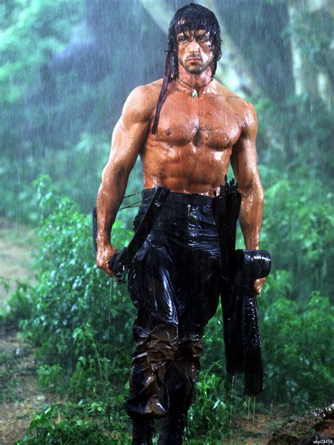

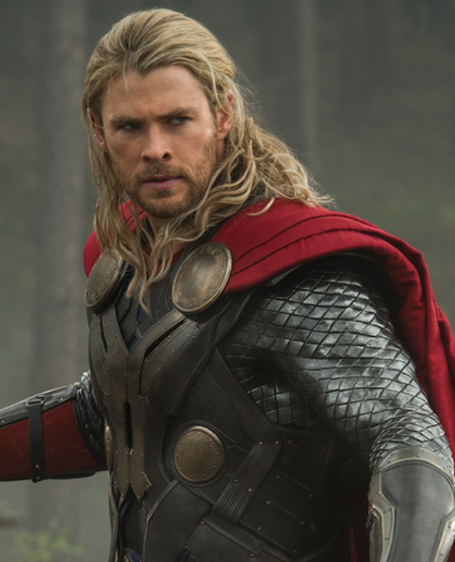
Choix de l’échantillon
Un échantillon est représentatif si il partage les mêmes caractéristiques que la population et s'il est suffisamment "grand".
-> Poids moyen d’un homme : 105 kg

Slide 11
Question!
Quel protocole expérimental pourriez-vous imaginer pour tester les hypothèses ci-dessous ? A quoi faudra-t-il être attentif ? Respectez-vous le « toutes choses égales par ailleurs » ?
La température du lac des rives de Genève est corrélée avec la profondeur.
Plus les avions en papier sont longs, plus ils volent loin.
Il y a une corrélation entre le poids qu’on peut soulever et la quantité d’ambre en contact avec sa peau.

Slide 12
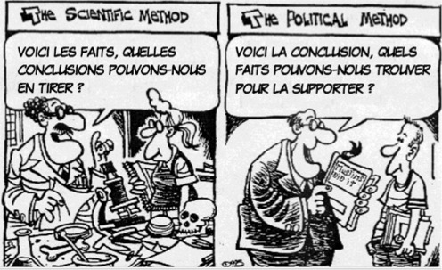

A partir de là, il est interdit de changer ce qui précède !
Notes:
Histoire des m&ms?

Slide 13
1 méthode expérimentale
Question
Hypothèse
Expérience
Conclusion
Etat de la science
Design d’une expérience
Analyse des résultats
Communication
Notes:
"que sait-on aujourd'hui sur ce sujet?", bibliographie scientifique
Importance de connaître le cadre scientifique de la future recherche.
Echelle de la preuve: plus on affirme un énoncé extraordinaire, plus il faudra une preuve extraordinaire.

Slide 14
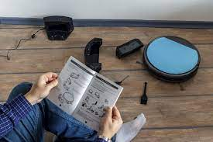
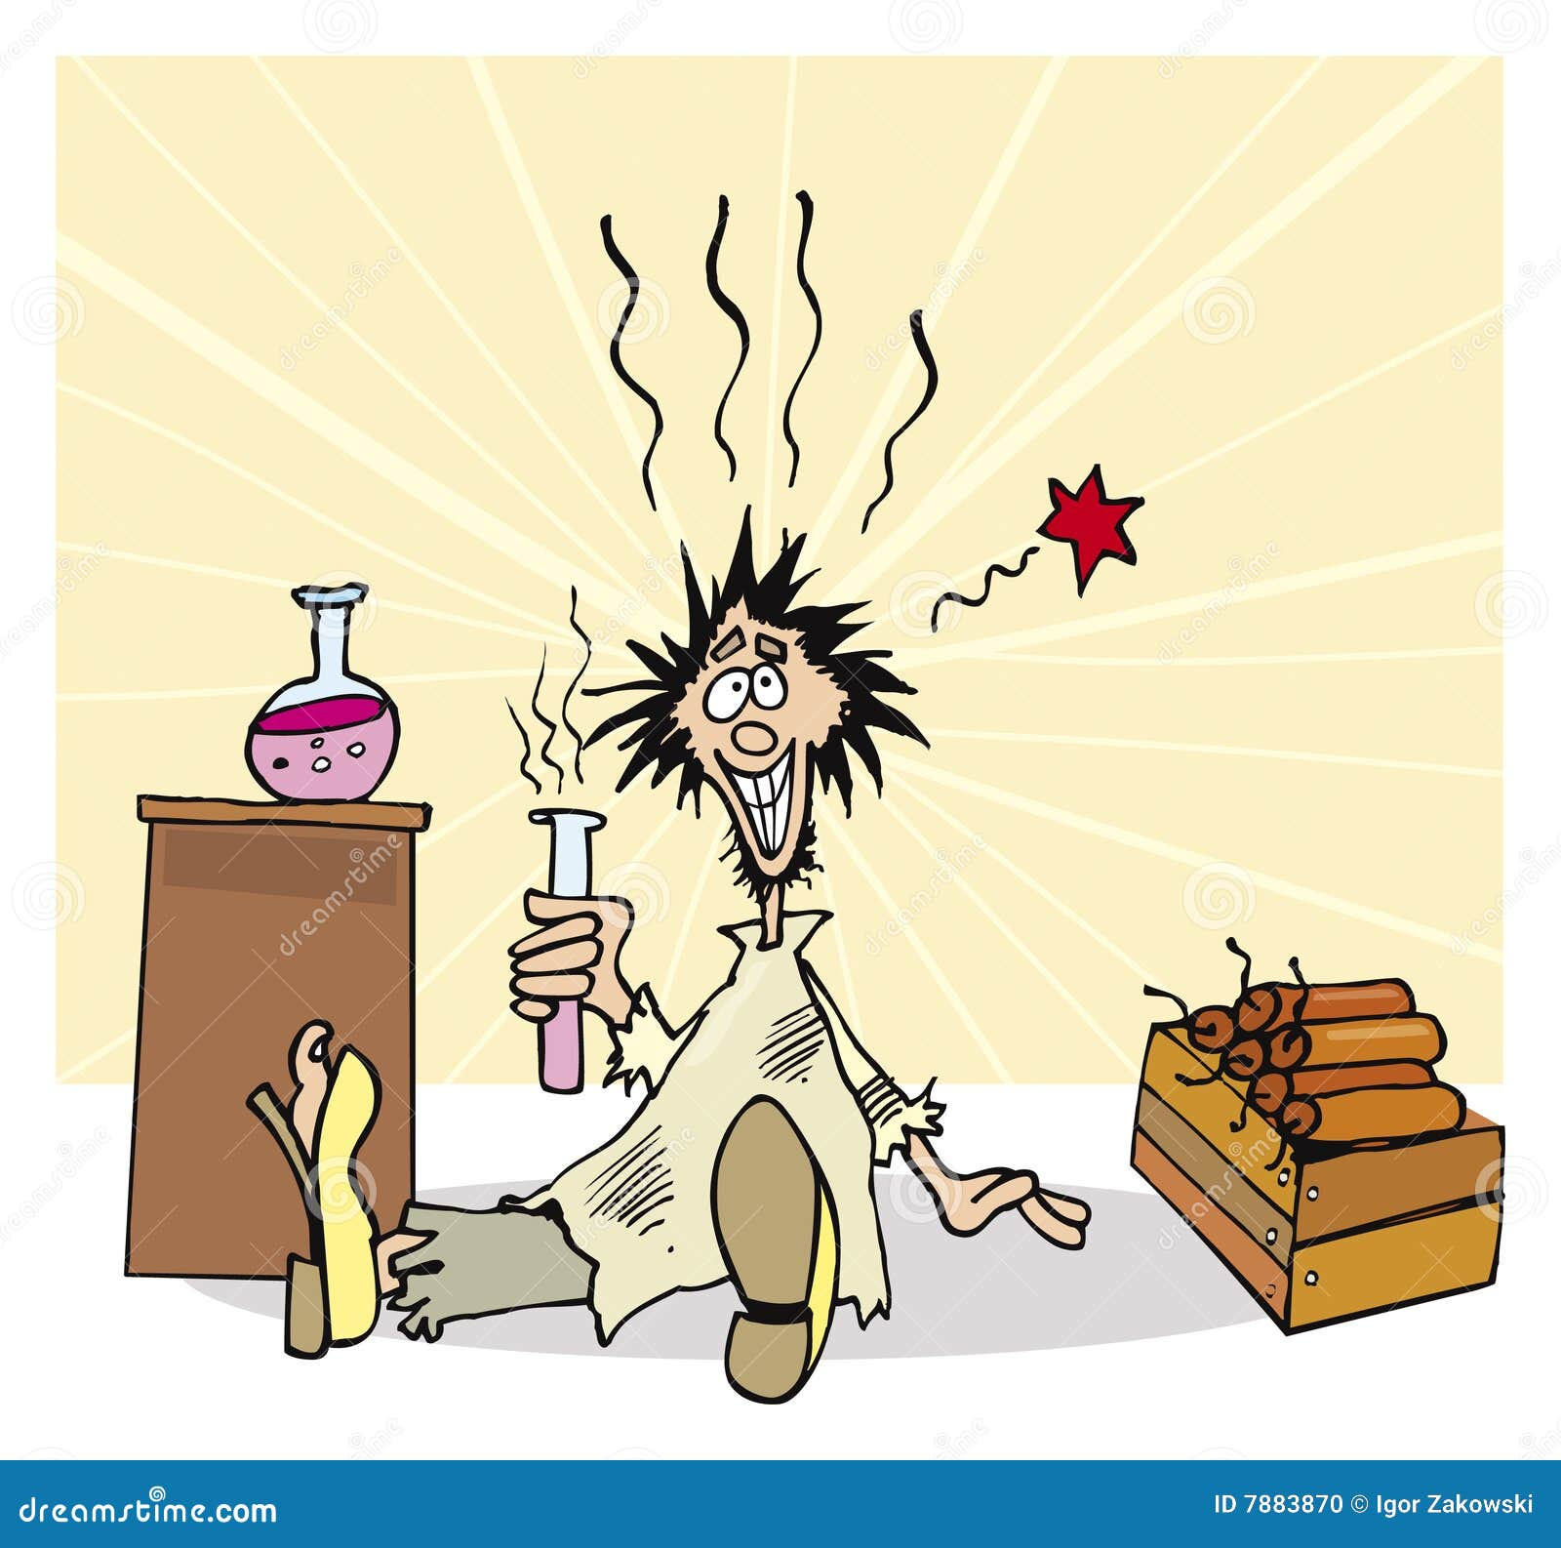
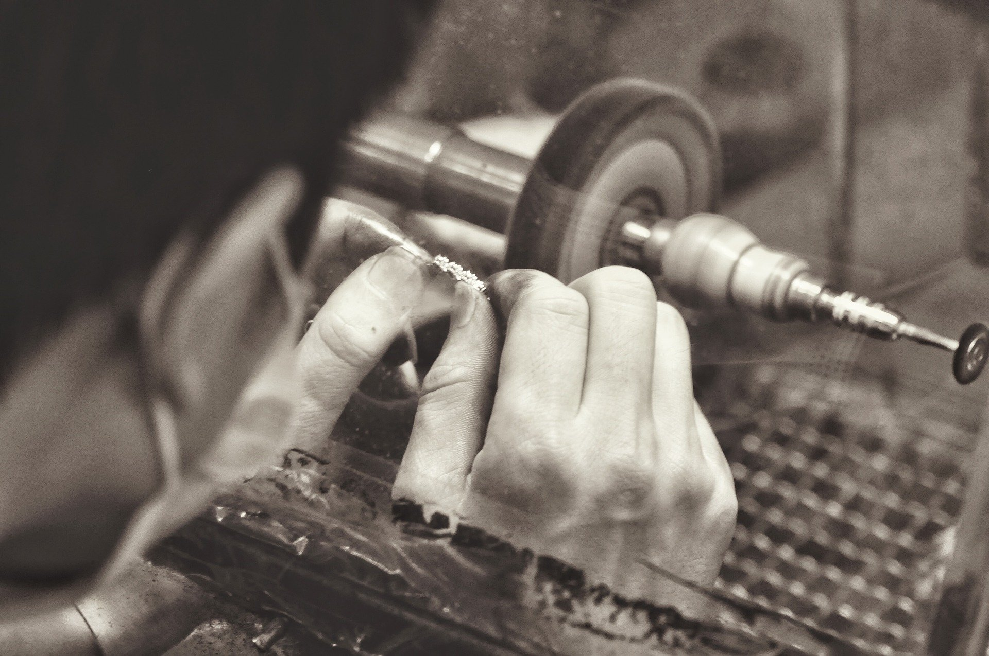
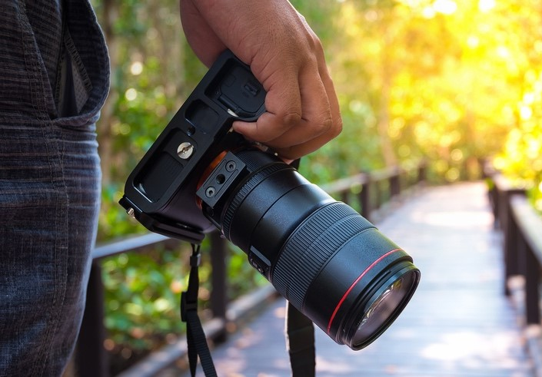
Recueil des données
Rigueur et constance
Précision
Documentation
Notes:
Rigueur et constance: suivre le protocole

Slide 15
Dans un tableau
Individu
Grandeur 1 (u)
Grandeur 2 (u)
Autre 1
Autre 2
Etc.
Remarques
Nom
Tps smartphone (h)
Moy. NIP
Type tel
Genre
Age
Remarques
Alice
7,3
4,7
Android
F
17 ans
Très irrégulier
Bob
11,7
4,2
Iphone
H
17 ans
.
Céline
?
4,5
Android
F
17 ans
Vieil appareil, info pas trouvée. A peu près 10h?
David
10
5,2
Iphone
NB
18 ans
Redouble la 3ème année
Notes:
Rigueur et constance: suivre le protocole

Slide 16
Question!
Quelles colonnes devraient apparaître dans les cas suivants ?
La température du lac des rives de Genève est corrélée avec la profondeur.
Plus les avions en papier sont longs, plus ils volent loin.
Il y a une corrélation entre le poids qu’on peut soulever et la quantité d’ambre en contact avec sa peau.

Slide 17
1 méthode expérimentale
Question
Hypothèse
Expérience
Conclusion
Etat de la science
Design d’une expérience
Analyse des résultats
Communication
Notes:
"que sait-on aujourd'hui sur ce sujet?", bibliographie scientifique
Importance de connaître le cadre scientifique de la future recherche.
Echelle de la preuve: plus on affirme un énoncé extraordinaire, plus il faudra une preuve extraordinaire.

Slide 18
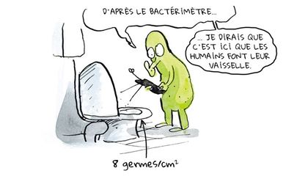

Slide 19
Analyse des résultats
Données dans un repère
Nom
Tps smartphone (h)
Moy. NIP
Alice
7,3
4,7
Grandeur 2
Moy NIP
Bob
11,7
4,2
Céline
?
4,5
x
x
x
x
x
x
David
10
5,2
x
x
x
x
4
x
x
x
x
1
0
Grandeur 1
0
5
10
15
Temps smartphone (en h)

Slide 20
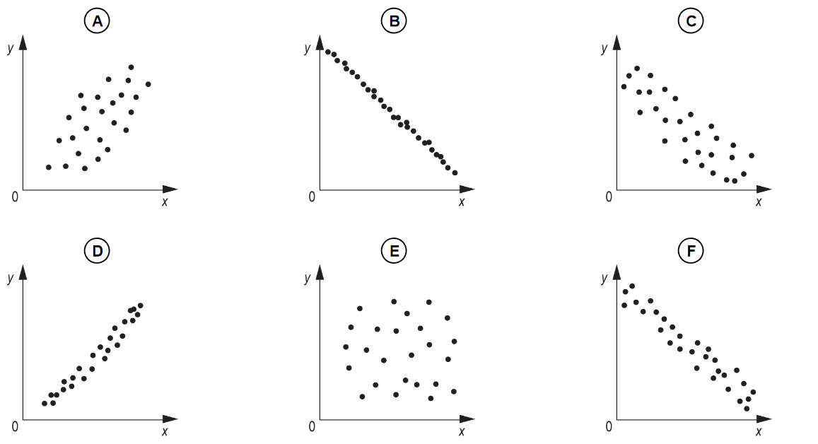
Analyse des résultats
Nuages de points

Slide 21
Analyse des résultats
https://www.geogebra.org/m/k9T1gjPg
https://www.geogebra.org/m/UknNSHcb
Droite des moindres carrés
Grandeur 2
x
x
x
x
x
x
x
x
x
x
x
x
x
Grandeur 1

Slide 22
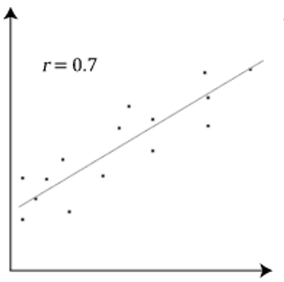
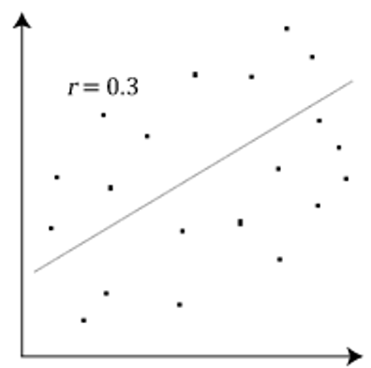
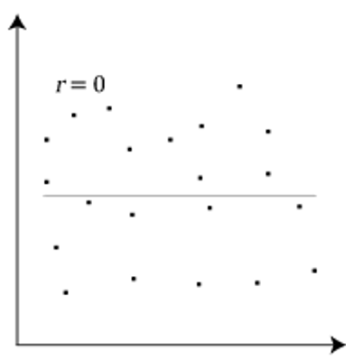
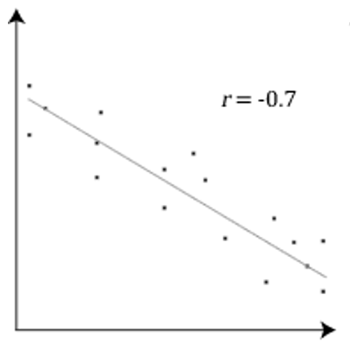
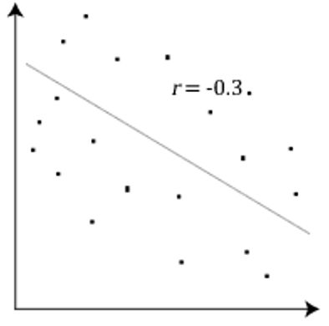
Analyse des résultats
Le coefficient de corrélation mesure la force et la direction de la relation linéaire entre deux variables quantitatives.
Coefficient de corrélation 🎥

Slide 23
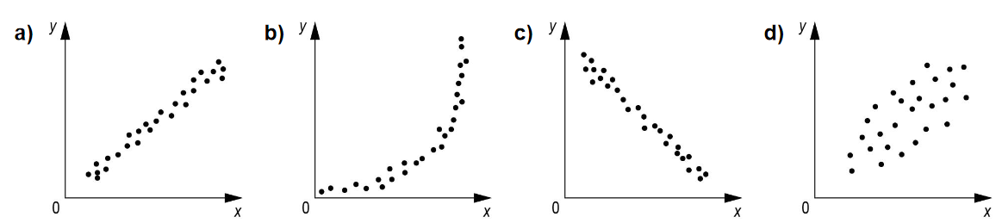
Question!
Parmi les nuages de points suivants, lequel a un coefficient de corrélation linéaire positif et fort ?

Slide 24
Question!
Parmi les associations suivantes, lesquelles sont certainement corrélées?
A: la consommation de pain et le QI
B: le nombre de frères et sœurs et la taille
C: la température extérieure et le nombre de glaces vendues

Slide 25
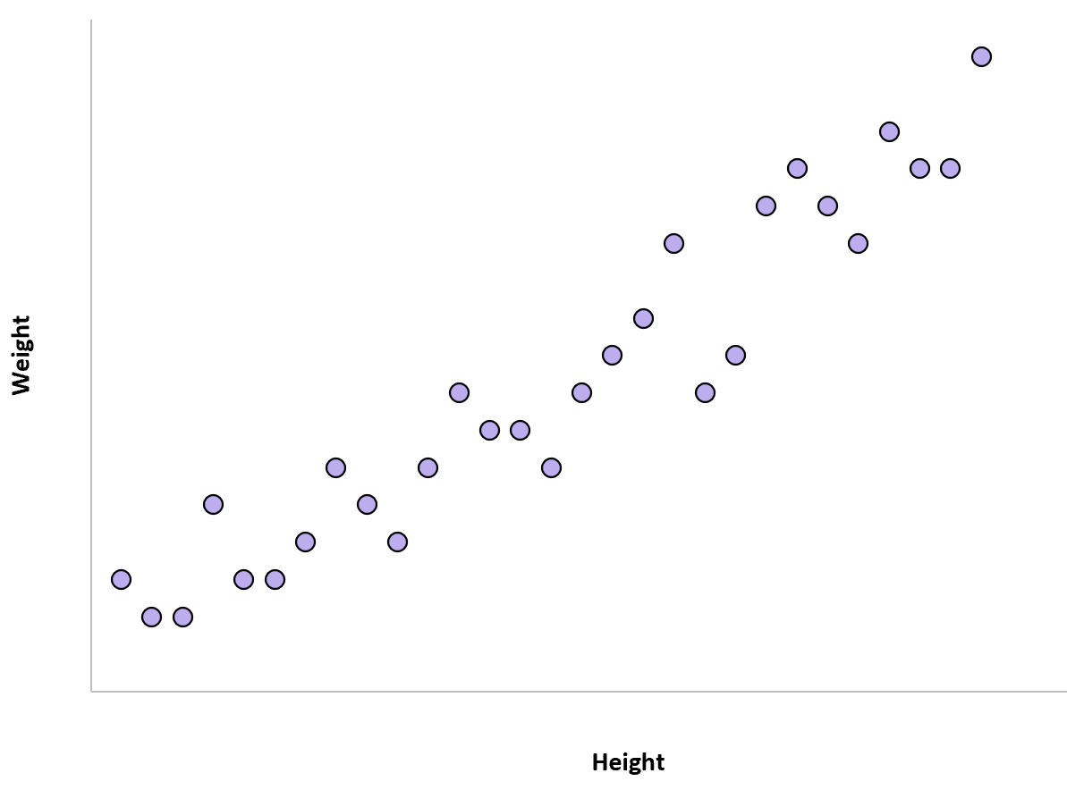
Question!
La corrélation entre la taille et le poids est:
A: positive
B: négative
C: nulle

Slide 26
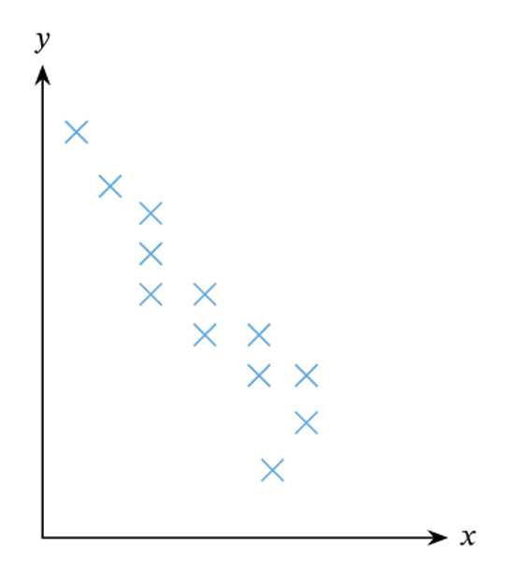
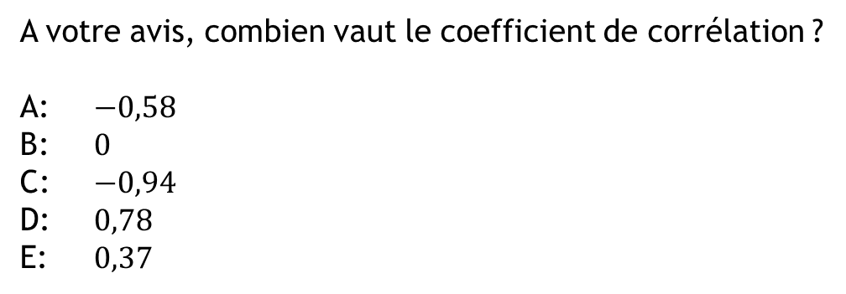
Question!
A votre avis, combien vaut le coefficient de corrélation ?
A: $−0,58$
B: $0$
C: $−0,94$
D: $0,78$
E: $0,37$

Slide 27
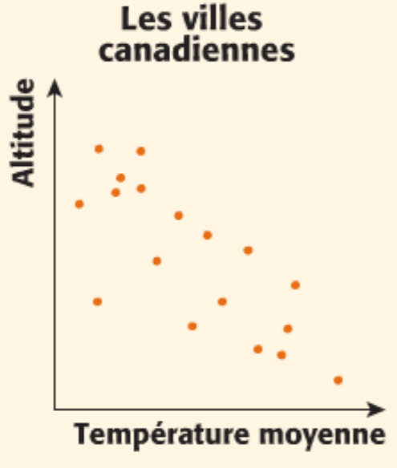
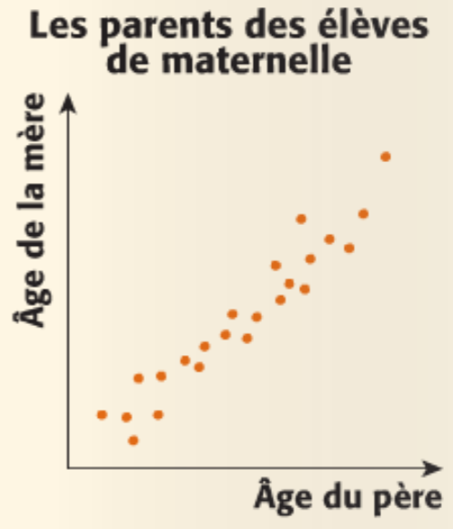
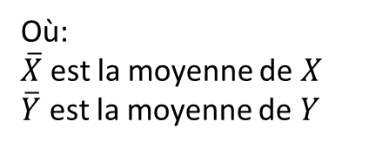
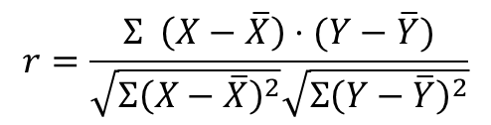
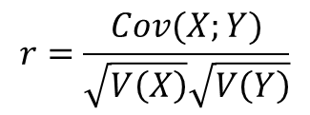
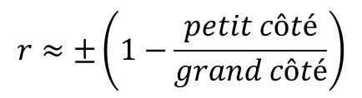
Analyse des résultats
$r$, aspects mathématiques
$$r=\frac{Cov(X;Y)}{\sqrt{V\left(X\right)}\sqrt{V\left(Y\right)}}$$
$$r=\frac{Σ \left(X−\overline{X}\right)⋅(Y−\overline{Y})}{\sqrt{Σ{\left(X−\overline{X}\right)}^{2}}\sqrt{Σ{\left(Y−\overline{Y}\right)}^{2}}}$$
Où:
$\overline{X}$ est la moyenne de $X$
$\overline{Y}$ est la moyenne de $Y$
$$r≈±\left(1−\frac{petit côté}{grand côté}\right)$$

Slide 28
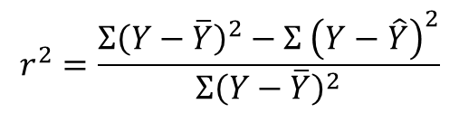
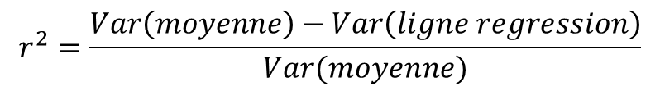
Analyse des résultats
$r^{2}$, aspects mathématiques
$$r^{2}=\frac{Var\left(moyenne\right)−Var\left(ligne regression\right)}{Var(moyenne)}$$
$$r^{2}=\frac{Σ{\left(Y−\overline{Y}\right)}^{2}−Σ {\left(Y−\hat{Y}\right)}^{2}}{Σ{\left(Y−\overline{Y}\right)}^{2}}$$

Slide 29
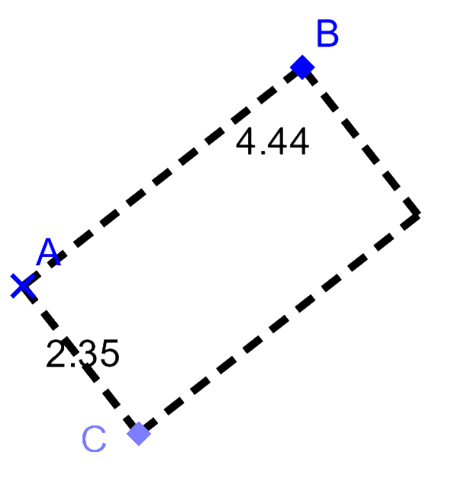
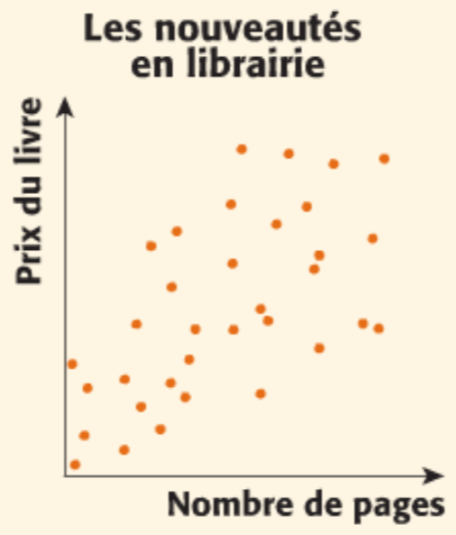





Question!
A votre avis, combien vaut le coefficient de corrélation ?
$r≈±\left(1−\frac{petit côté}{grand côté}\right)$
$r≈±\left(1−\frac{2,35}{4,44}\right)$
$r≈±\left(1−0,53\right)$
$r≈0,47$
$r^{2}≈22\%$

Slide 30
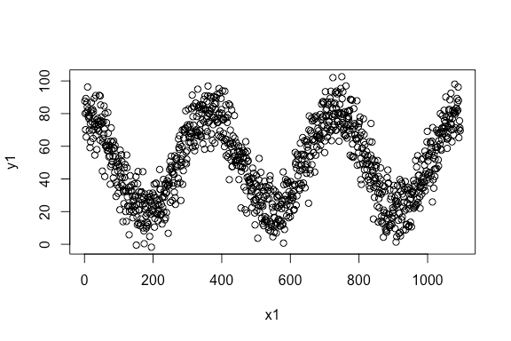
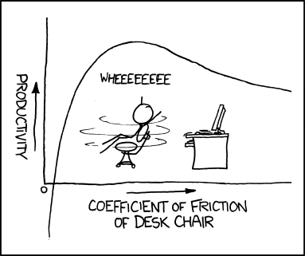
Analyse des résultats
Corrélations non linéaires

Slide 31
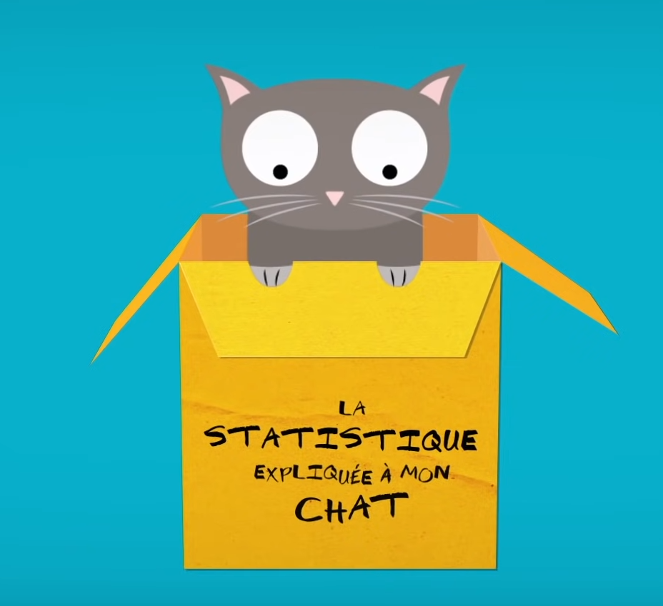
Interprétation des résultats
Corrélation n’est pas causalité !

Slide 32
Interprétation des résultats
Quelques exemples:
Quantité de pluie
x
x
Pluie
Parapluies
x
x
x
⇆?
x
x
x
x
x
Nb parapluies

Slide 33
Interprétation des résultats
Quelques exemples:
Facteur de confusion
Banques
Dettes
x
x
x
x
x
x
x
x
x
x
Profits
Dettes
Profits
⇆?

Slide 34
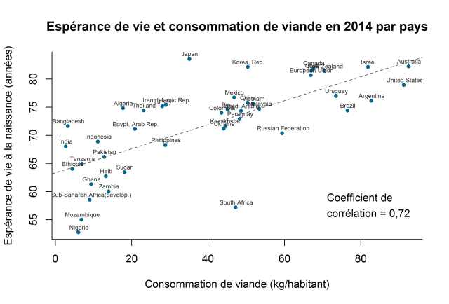
Question !
Facteur de confusion
Pays « développés »
Espérance de vie
⇆?
Consommation de viande
Y a-t-il causalité ?
A: Oui, consommation de viande -> espérance de vie
B: Oui, espérance de vie -> consommation de viande
C: Non, il y a un facteur de confusion
D: Non, il n’y a aucun rapport

Slide 35
Interprétation des résultats
Quelques exemples:
Nb de films avec Nicolas Cage dans l’année
Films avec Nicolas Cage
Noyades
x
⇆?
x
x
x
x
x
x
x
x
x
Nombre de noyades en piscine

Slide 36
Interprétation des résultats
Explications possibles:
Temps d’écran->mauvaises notes
Mauvaises notes->Temps d’écran
Moins de temps consacré au sport->Temps d’écran ET mauvaises notes
Moins de temps en famille->Temps d’écran ET mauvaises notes
Garçons->Temps d’écran ET mauvaises notes
Etc.
Corrélation n’est pas causalité !
Plus on passe de temps sur son smartphone, moins on a de bonnes notes.
Moyenne des NIPs
x
x
x
x
x
x
x
x
x
x
Temps sur le smartphone

Slide 37
Question !
Quelles explications non causales pourrait expliquer une éventuelle corrélation?
La température du lac des rives de Genève est corrélée avec la profondeur.
Plus les avions en papier sont longs,
plus ils volent loin.
Il y a une corrélation entre le poids qu’on peut soulever et la quantité d’ambre en contact avec sa peau.

Slide 38
1 méthode expérimentale
Question
Hypothèse
Expérience
Conclusion
Etat de la science
Design d’une expérience
Analyse des résultats
Communication
Notes:
"que sait-on aujourd'hui sur ce sujet?", bibliographie scientifique
Importance de connaître le cadre scientifique de la future recherche.
Echelle de la preuve: plus on affirme un énoncé extraordinaire, plus il faudra une preuve extraordinaire.

Slide 39
Conclusion
Dans le cadre de votre travail, il n’est pas possible d’obtenir un résultat « scientifique ».
Prudence
(surtout si on ému)
Selon la qualité du protocole
Biais
Corrélation n’est pas causalité
Plus l’affirmation est extraordinaire,
Plus les preuves doivent être extraordinaires
Réplication
Notes:
Prudence, surtout si on est ému (surprise, colère, etc.)
Corrélation n’est pas causalité!
Sur les résultats mais aussi sur la démarche
Réplication

Slide 40
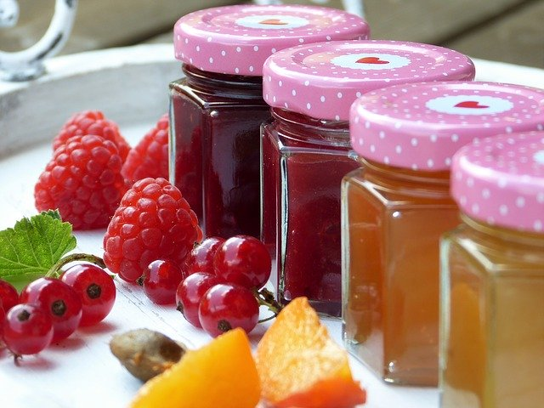
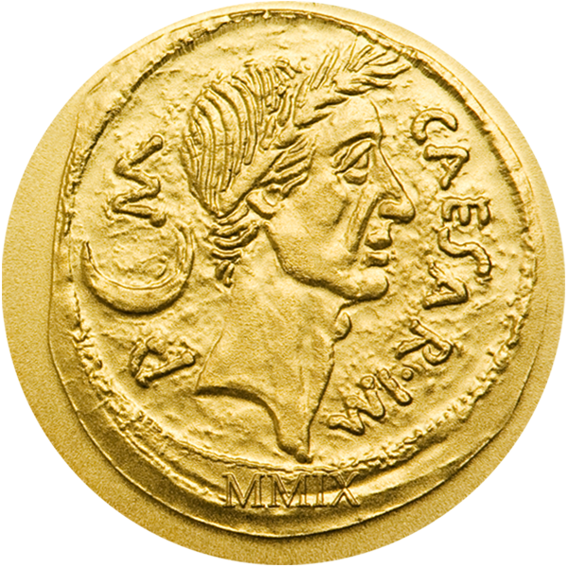
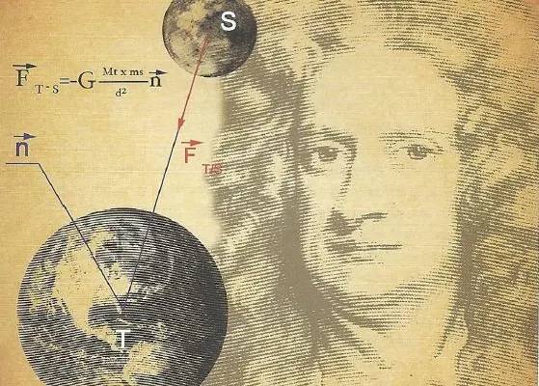
Réplication
=> Truquée ?
Théorie=>Observation . Mais pas l’inverse.
Une « étude » positive alimente la théorie.
Modifier les paramètres

Slide 41
1 méthode expérimentale
Question
Hypothèse
Expérience
Conclusion
Etat de la science
Design d’une expérience
Analyse des résultats
Communication
Notes:
"que sait-on aujourd'hui sur ce sujet?", bibliographie scientifique
Importance de connaître le cadre scientifique de la future recherche.
Echelle de la preuve: plus on affirme un énoncé extraordinaire, plus il faudra une preuve extraordinaire.

Slide 42
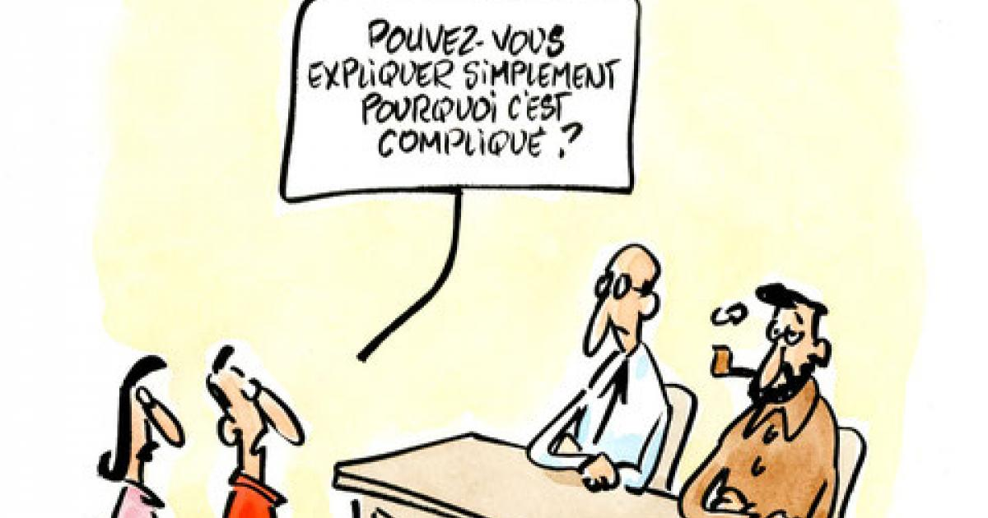
Communication
Contenu
Protocole et limites
Honnêteté
Résultats négatifs intéressants!
Perspectives, prolongement
Forme
Article scientifique (en anglais)
Conférences
Poster et présentations

Slide 43
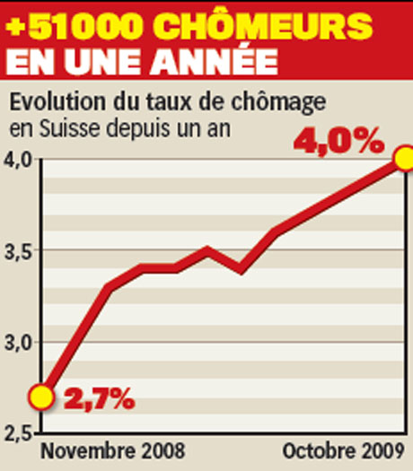
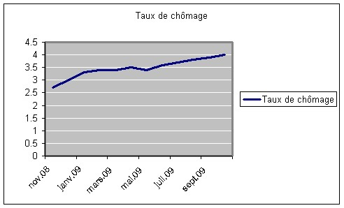
Communication: graphiques

Slide 44
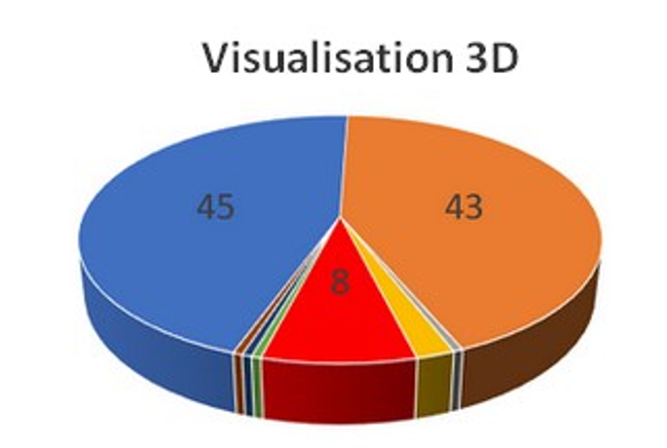
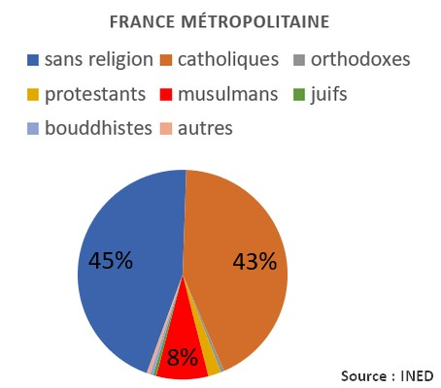
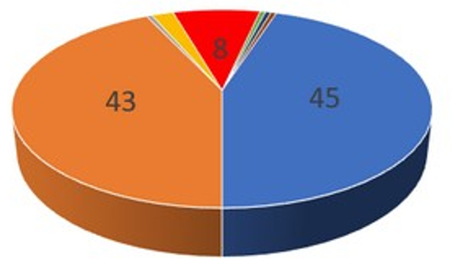
Communication: graphiques

Slide 45

Communication: relecture par les pairs

Slide 46
1 méthode expérimentale
Ethique
Biais
Question
Hypothèse
Expérience
Conclusion
Etat de la science
Design d’une expérience
Analyse des résultats
Communication
Notes:
"que sait-on aujourd'hui sur ce sujet?", bibliographie scientifique
Importance de connaître le cadre scientifique de la future recherche.
Echelle de la preuve: plus on affirme un énoncé extraordinaire, plus il faudra une preuve extraordinaire.

Slide 47
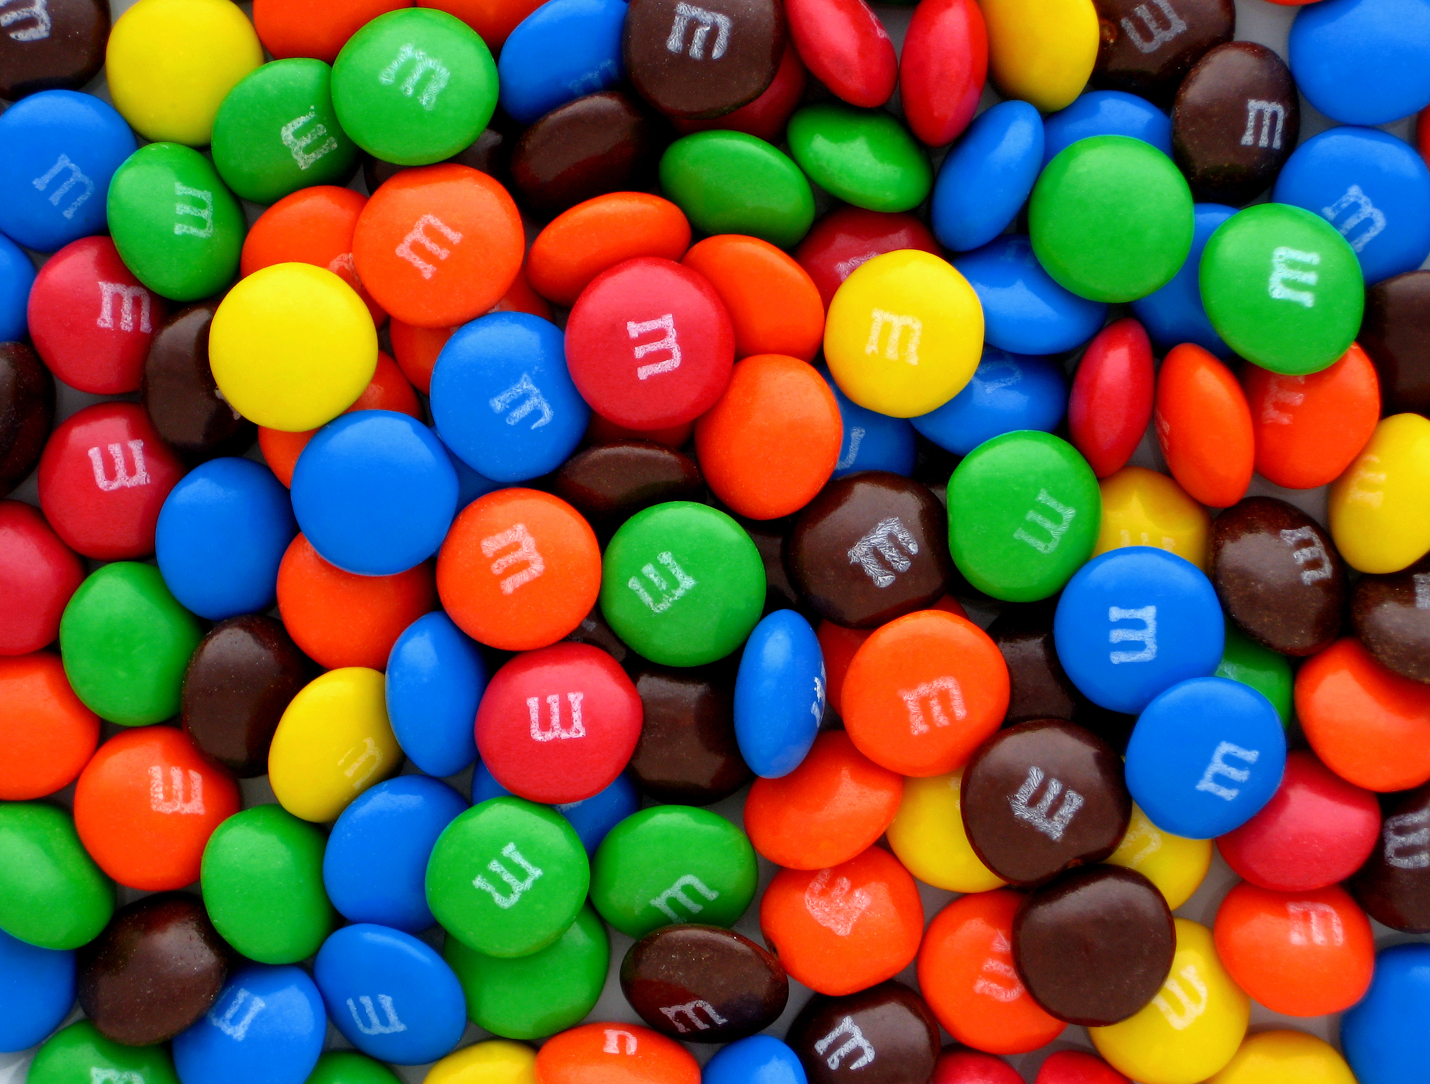
Ethique
Choix de l’hypothèse et des données
Information aux personnes interrogées
Protection des données (pour nous: anonymat et effacement après une année)
Communiquer honnêtement sur les résultats
Communiquer honnêtement sur les problèmes rencontrés
Ne pas changer l'hypothèse et le protocole a posteriori!
Notes:
ne pas changer l'hypothèse a posteriori -> dans votre conclusion, soumettre une idée de recherche à mener. Histoire des mms

Slide 48
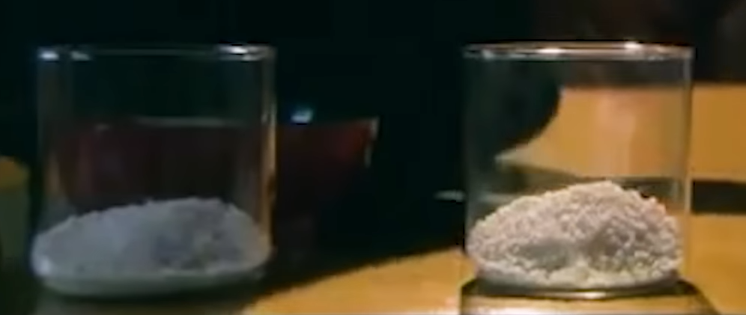
Note: dans votre cas, grandeurs « quantitatives » demandées.
Degré des insultes
x
x
x
x
x
x
x
x
x
x
Degré de noirceur

Slide 49
Biais
Biais méthodologiques
Appareil de mesure
Fiabilité de l’expérience
Hasard
Réponses des humains (biais de désirabilité)
Biais cognitifs
Biais de confirmation
Coïncidences illusoires
Préjugés, fatigue, faim influencent vos jugements.
On évite un peu ces problèmes en définissant le protocole précis à l’avance et en s’y tenant.

